Slide 1
Тема 4.
Сетевые службы

Slide 2
Электронная почта
Сетевая почтовая служба — распределенное приложение, главной функцией которого является предоставление пользователям сети возможности обмениваться электронными сообщениями.
Почтовый клиент —программа, предназначенная для поддержания пользовательского интерфейса (обычно графического), а также для предоставления пользователю широкого набора услуг по подготовке электронных сообщений (создание, сохранение, уничтожение, переадресация, сортировка и т.д.).
Почтовый сервер выполняет прием сообщений от клиентов, для чего он постоянно находится в активном состоянии. Он выполняет буферизацию сообщений, распределение поступивших сообщений по индивидуальным буферам (почтовым ящикам) клиентов, выполняет регистрацию клиентов, управляет объемами памяти, выделяемой клиентам, и т.д.
Электронное сообщение — информационная структура стандартного формата, включающая заголовок, который содержит вспомогательную информацию для почтовой службы, и тело сообщения .

Slide 3
Протокол SMTP
Протокол SMTP ориентирован на передачу данных по направлению от клиента к серверу. SMTP-клиент работает на стороне отправителя, а SMTP-сервер — на стороне получателя. SMTP-сервер должен постоянно находиться в режиме ожи-дания запросов со стороны SMTP-клиента. Алгоритм работы протокола :
- после получения команды на отправку сообщения SMTP-клиент посылает запрос на установление TCP-соединения на порт 25 (это назначенный порт SMTP-сервера);
- если сервер готов, он посылает свои идентифицирующие данные, в частности свое DNS-имя. Иначе посылается соответствующее сообщение клиенту, в ответ тот снова посылает запрос, пытаясь заново установить соединение;
- клиент передает серверу адреса (имена) отправителя и получателя;
- если имя получателя соответствует ожидаемому, то после получения адресов сервер дает согласие на установление TCP-соединения и происходит передача сообщения. В рамках одного TCP-соединения клиент может передать несколько сообщений, предваряя каждое из них указанием адресов отправителя и получа-теля. Переданные сообщения сохраняются в буфере на сервере. Если сервер не может доставить сообщение, то он передает отчет об ошибке отправителю и раз-рывает соединение.
- после завершения передачи TCP- и SMTP-соединения разрываются.

Slide 4
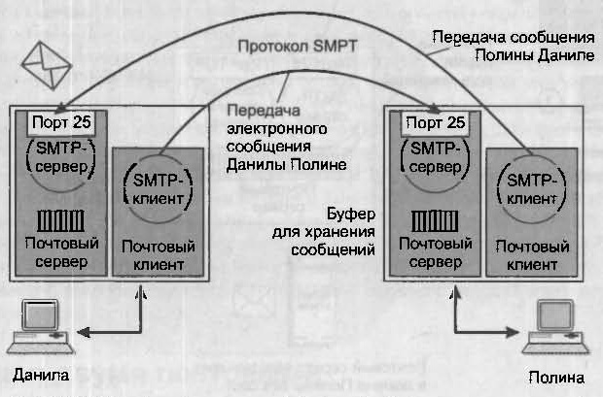
Варианты работы электронной почты
Возможны три варианта работы электронной почты: а) непосредственное взаимодейст-вие клиента и сервера, б) схема с выделенным почтовым сервером, в) схема с двумя поч-товыми серверами.
Непосредственное взаимодействие клиента и сервера требует, чтобы на компьютерах каждого пользователя были установлены почтовый сервер и клиент.
Здесь Данила вызывает функцию отправки сообщения и встроенный SMTP-клиент посы-лает запрос на установление связи SMTP-серверу на компьютере Полины. В результате устанавливаются SMTP- и TCP-соединения, и сообщение передается через сеть.
Почтовый сервер Полины сохраняет письмо в памяти ее компьютера, а почтовый клиент по команде Полины выводит его на экран, при необходимости выполняя преобразова-ние формата.
Недостаток – компьютеры пользователей должны быть постоянно включены. Этот вариант в настоящее время не используется.

Slide 5
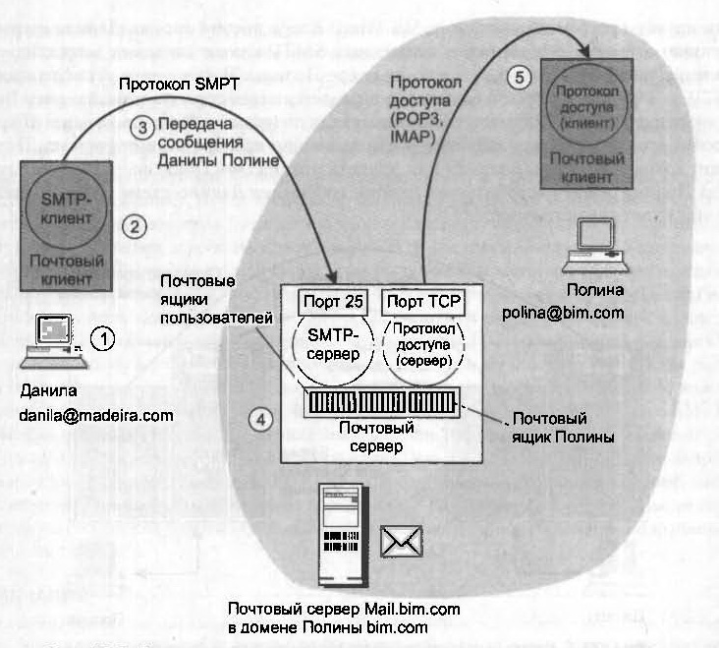
Схема с выделенным почтовым сервером
Для размещения SMTP-сервера используется специально выделенный для этой цели мощный и надежный компьютер, способный круглосуточно передавать почтовые сообще-ния от многих отправителей ко многим получателям. У пользователей устанавливаются только клиенты. Система DNS для каждого домена имен создает специальные записи, в которых хранятся DNS-имена почтовых серверов, обслуживающих пользователей, относя-щихся к этому домену.
1. Данила вызывает функцию отправки сообще-ния с адресом получателя polina@bin.com.
2. Клиент обращается к системе DNS, чтобы оп-ределить имя почтового сервера в домене
bim. com. Получив от DNS в качестве ответа имя mail.bim.com, SMTP-клиент еще раз обращается к DNS, чтобы узнать IP-адрес этого сервера.
3. SMTP-клиент посылает по данному IP-адресу запрос на установление ТСР-соединения через порт 25 (SMTP-сервер).
3. Проводится диалог между клиентом и серве-ром по протоколу SMTP.
4. Письмо сохраняется в почтовом ящике Поли-ны.
5. Полина запускает свою почтовую программу и выполняет команду проверки почты по прото-колам POP3 (порт 110) или IMAP (порт 143).

Slide 6
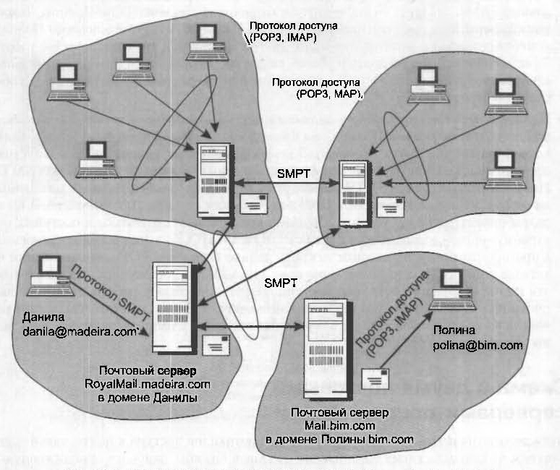
Схема с двумя почтовыми серверами.
В этой схеме передача сообщений между клиентами почты проходит через два почто-вых сервера, каждый из которых обслуживает домен своего клиента. На каждом из этих серверов установлены также и клиентские части протокола SMTP.
При отправке письма почтовый клиент Данилы передает сообщение по протоколу SMTP почтовому серверу своего домена — RoyalMail.madeira.com. Это сообщение на сервере буферизуется, а затем по протоколу SMTP передается дальше на почтовый сервер домена Полины — mail.bim.com, откуда описанным уже образом попадает на компьютер Полины.
Двухступенчатая передача через два поч-товых сервера повышает надежность и гиб-кость процедуры доставки сообщения, что
позволяет реализовать различные реакции на отказы на стороне сервера. Например, при невозможности передать письмо почтовому серверу получателя сервер отправителя может не только сообщить об этом своему клиенту, но и предпринимать собственные действия — пытаться снова и снова послать письмо, повторяя эти попыт-ки в течение достаточно длительного вре-мени.

Slide 7
Протоколы POP3 и IMAP
Протоколы РОРЗ (1996г.) и IMAP4 (2003г.) обеспечивают доступ пользователей к коррес-понденции, хранящейся на почтовом сервере. В связи с многопользовательским режимом работы почтового сервера оба протокола поддерживают аутентификацию пользователей на основе идентификаторов и паролей. Основное отличие протоколов состоит в том, что сообщения, полученные по протоколу POP3, перемещаются в компьютер получателя, а по протоколу IMAP – копируются.
Протокол POP3 оптимизирован для коротких подключений к почтовому серверу в усло-виях дорогой и медленной связи. POP3-клиент подключается к серверу, считывает новую (или всю, в зависимости от настройки) почту на локальный компьютер и отключается от сервера. Начальная версия протокола предполагала считывание всех сообщений и их уда-ление с сервера. Обработка почты (чтение, сортировка по адресатам, темам и важности) проводится уже на локальным компьютере.
В зависимоcти от настроек клиентской программы письма на сервере могут быть удале-ны сразу после скачивания или по заданному в клиенте алгоритму. Обычно удаление сообщения выполняется после удаления его в клиентской программе при последующем подключении клиента к серверу. Современные почтовые клиенты могут подключаться к серверу через заданные промежутки времени.
При подключении по протоколу POP3 возможно просматривать только папку «Входя-щие» (Inbox) в почтовом ящике, скачивание с сервера структуры папок недоступно.
Достоинства POP3: минимальное время соединения с сервером (минимальная загрузка канала) и минимальное использование серверных ресурсов.

Slide 8
Протоколы POP3 и IMAP (продолжение)
При использовании IMAP4 вся полученная корреспонденция остается в памяти почтово-го сервера, если не поступит специальная команда от пользователя об удалении какого-либо письма. Клиент IMAP4 подключается к серверу и предоставляет возможность работы с почтой на сервере так, как будто это вся почта находится на локальном компьютере. При отсутствии связи с сервером протокол работает аналогично протоколу POP3.
Протокол IMAP4 может:
манипулировать постоянными флагами сообщений (прочитанное, удаленное, черно-вик, важное и т.д.);
хранить, скачивать и добавлять сообщения в почтовый ящик;
работать с множеством почтовых ящиков;
осуществлять поиск писем на сервере;
скачать часть письма, причём начиная с любого места и любой длины.
По набору возможностей и команд протокол IMAP4 заметно сложнее, чем POP3. Напри-мер, в IMAP4 используется тегирование команд клиента и ответов сервера на эти коман-ды, что позволяет серверу отвечать на команды в произвольном порядке. Каждая команда должна быть предварена некоторым идентификатором — тегом, который используется сервером при генерации ответа на эту команду. Это позволяет «беседе» клиента с сервером быть абсолютно асинхронной — сервер вправе отвечать на команды клиента в любом порядке, так как теги позволяют однозначно сопоставить ответ ранее поданной команде.

Slide 9
Служба обмена файлами
Протокол FTP
Протокол FTP (File Transfer Protocol — протокол передачи файлов) позволяет целиком пе-редавать файлы с удаленного компьютера на локальный и наоборот. Он поддерживает ко-манды для навигации по каталогам удаленной файловой системы и имеет средства авто-ризации удаленных пользователей с передачей по сети пароля в открытом виде, а также возможность использования анонимного доступа. FTP удобно использовать там, где дан-ные не надо просматривать удаленно, а гораздо эффективней их целиком переместить на клиентский компьютер (например, файлы исполняемых модулей приложений .
FTP-серверы и FTP-клиенты имеются практически в каждой ОС. FTP-клиент состоит из трех основных функциональных модулей:
- User Interface — пользовательский интерфейс, принимающий от пользователя команды и отображающий состояние FTP-сеанса на экране;
- User-PI — интерпретатор команд пользователя, взаимодействующий с модулем Server-PI FTP-сервера;
- User-DTP — модуль, осуществляющий передачу данных файла по командам, получае-мым от модуля User-PI и взаимодействующий с локальной файловой системой клиента.
FTP-сервер включает два модуля:
- Server-PI — модуль, который принимает и интерпретирует команды, передаваемые по сети модулем User-PI;
- Server-DTP — модуль, управляющий передачей данных файла по командам от модуля Server-PI и взаимодействующий с локальной файловой системой сервера.

Slide 10
Протокол FTP (продолжение)
FTP-клиент и FTP-сервер поддерживают параллельно два сеанса — управляющий сеанс (выполнение команд) и сеанс передачи данных, для чего используются разные соедине-ния. Управляющий сеанс открывается при установлении FTP-соединения клиента с серве-ром, в одном управляющем сеансе может последовательно выполняться несколько сеан-сов передачи данных, в рамках которых передаются или принимаются несколько файлов.
Общая схема взаимодействия клиента и сервера выглядит следующим образом.
1. FTP-сервер всегда открывает управляющий ТСР-порт 21 для прослушивания, ожидая прихода запроса на установление управляющего FTP-соединения от удаленного клиента.
2. После установления управляющего соединения FTP-клиент отправляет на сервер команды, которые уточняют параметры соединения: имя и пароль клиента, роль участников соединения (активная или пассивная), порт передачи данных, тип передачи, тип передаваемых данных (двоичные данные или код ASCII), директивы на выполнение действий (читать файл, писать файл, удалить файл и т. п.).
3. После согласования параметров пассивный участник соединения переходит в режим ожидания открытия соединения на порт передачи данных. Активный участник, в роли которого чаще всего выступает клиент, инициирует это соединение и начинает передачу данных.
4. После окончания передачи данных соединение по портам данных закрывается, а управляющее соединение остается открытым. Пользователь может по управляющему соединению активизировать новый сеанс передачи данных.

Slide 11
Протокол BitTorrent
BitTorrent — пиринговый (P2P) сетевой протокол для кооперативного обмена файлами
через Интернет, первая версия появилась в 2001 году. Файлы передаются частями, каж-дый торент-клиент, получая (скачивая) эти части, в то же время отдаёт (закачивает) их другим клиентам, что снижает нагрузку и зависимость от каждого клиента-источника и обеспечивает избыточность данных.
BitTórrent -сеть включает сервер (трекер) и клиентские узлы. На каждом из узлов имеет-ся файл метаданных с расширением .torrent, содержащий информацию о раздаче – про-цессе распространения файлов по протоколу BitTorrent. Перед началом скачивания клиент подсоединяется к трекеру по адресу, указанному в торрент-файле, сообщает ему свой ад-рес и хэш-сумму торрент-файла, на что в ответ получает адреса других клиентов, скачива-ющих или раздающих этот же файл (пиров). Далее клиент периодически информирует трекер о ходе процесса и получает обновлённый список адресов.
Клиенты соединяются друг с другом и обмениваются сегментами файлов без непосред-ственного участия трекера, который лишь хранит информацию, полученную от подклю-ченных к обмену клиентов, список самих клиентов и другие статистические данные. При соединении клиенты сразу обмениваются информацией об имеющихся у них сегментах. Клиент, желающий скачать сегмент (личер), посылает запрос и, если второй клиент готов отдавать, то получает этот сегмент. После этого личер проверяет контрольную сумму сег-мента. Если она совпала с той, что записана в торрент-файле, то сегмент считается успешно скачанным, и клиент оповещает всех присоединённых пиров о наличии у него этого сегмента. Если же контрольные суммы различаются, то сегмент начинает скачиваться заново.

Slide 12
Протокол BitTorrent(продолжение)
Клиент, имеющий все сегменты распространяемого файла (начальный распространитель файла или уже скачавший весь файл и оставшийся на раздаче), называется сидер. Клиенты соединяются с трекером по протоколу TCP. Наиболее часто используемый входящий порт трекера — 6969. Наиболее часто используемый диапазон входящих портов клиентов— 6881…6889.
Общие особенности протокола BitTorrent :
- отсутствие очередей на скачивание;
- файлы закачиваются небольшими фрагментами, менее доступные фрагменты переда-ются чаще. Присутствие в сети сидера с полным файлом для загрузки необязательно, т.к. система распределяет сегменты между пирами, чтобы в последующем они могли обмени-ваться недостающими сегментами;
- клиенты обмениваются сегментами непосредственно между собой, по принципу «ты - мне, я - тебе»;
- скачанные фрагменты становятся немедленно доступны другим клиентам;
- контролируется целостность каждого фрагмента;
- в качестве объекта раздачи могут выступать несколько файлов, например содержимое каталога);
- на фрагменты разбиваются не отдельные файлы, а вся раздача целиком, поэтому у ли-чера, пожелавшего скачать лишь некоторые файлы из раздачи, для поддержания целост-ности фрагментов может храниться небольшой объём избыточной для него информации.

Slide 13
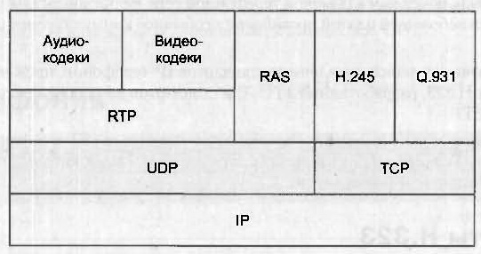
IP-телефония
IP-телефония (VoIP) — это сервис, обеспечивающий коммутируемые голосовые соеди-нения преимущественно по схеме «один к одному» и поддерживаемый сетью, использую-щей протокол IP. Для сервиса существует два стандарта – H.323 и SIP.
На рисунке показан стек протоколов H.323, предназначенный для совместного функцио-нирования телефонной и IP-сетей и содержащий две группы протоколов – транспортные (или пользовательские) и управления вызовами. Транспортные протоколы определяют способы кодирования голоса (кодеки G.711, G.723.1, G.729, G.728 и др.) и видео (кодеки Н.261, Н.263 и др.). Голос и видео передаются в пакетах протокола RTP (Real Time Protocol — протокол реального времени), который переносит отметки времени и последователь-ные номера пакетов, помогая конечным узлам сеанса восстанавливать аналоговую инфор-мацию реального времени. Пакеты RTP переносятся в пакетах протокола UDP.
Протоколы управления вызовами:
Q.931 – протокол сигнализации, обеспечивающий TCP-соединение между абонентами;
Н.245 – протокол для определения функциональных возможностей абонентов (список поддерживаемых кодеков, число аудио- и видеопотоков и т.д.);
RAS – протокол для учета звонков, регистрации поль-зователя в некотором домене и контроля доступа в сеть.

Slide 14
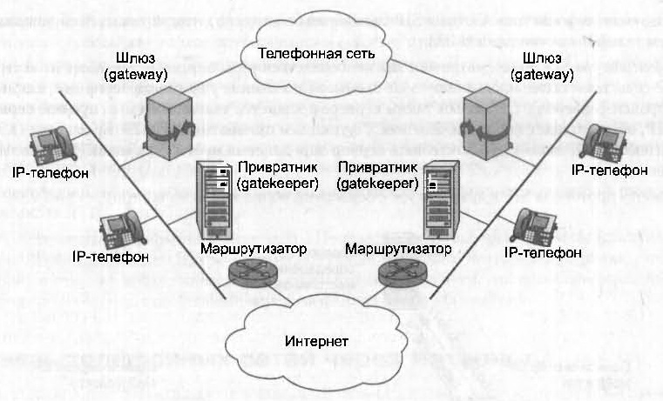
IP-телефония (продолжение)
Основными элементами сети Н.323, в которых реализуются протоколы этого стека, явля-ются так называемые IР-телефоны, подключаемые непосредственно к IР-сети, и шлюзы, связывающие традиционную телефонную сеть с IР-сетью. Шлюз (gateway) обеспечивает трансляцию упакованного в пакеты оцифрованного сжатого голоса в форму, пригодную для передачи по телефонной сети общего пользования. Кроме того, в функции шлюза Н.323 входит трансляция протоколов сигнализации телефонных сетей в протоколы сигна-лизации стека Н.323. Шлюз позволяет абонентам с обычным телефонным аппаратом общаться с пользователями IP-телефонов или же задействовать IP-сеть как транзитную.
Основная задача протоколов управления вызовами — установление соединения между абонентами через сети с коммутацией пакетов — в простейшем случае может быть решена шлюзом, а в более общей постановке поручается специальному элементу сети — привратнику.
Привратник (gatekeeper) выполняет регистрацию и авторизацию абонентов по протоколу RAS, трансляцию адресов (напри-мер, DNS-имен в телефонные номера), маршрутизацию вызовов к IP-телефону, шлюзу или к другому привратнику.
Обычно один привратник обслуживает так называемую зону, то есть часть сети, находя-щуюся под административным управлением одной организации.

Slide 15
IP-телефония. Протокол SIP (продолжение)
Протокол SIP разработан интернет-сообществом и является протоколом сигнализации, отвечающим за установление сеанса между абонентами. SIP выполняет функции протоко-лов Q.931, RAS и Н.245 стандарта Н.323, и для передачи аудио- и видеоданных в ходе сеанса предполагает использование протокола RTP.
Протокол SIP близок по стилю к протоколу HTTP, он имеет похожий набор и синтаксис сообщений, которыми обмениваются стороны в процессе установления сеанса. SIP-сообщения имеют текстовый формат, они хорошо понятны програм-мистам, имеющим опыт создания веб-приложений. Поэтому системы IP-телефо-нии, построенные на основе SIP, оказались гораздо ближе к миру Интернета, чем стандарты Н.323, пришедшие «от телефонистов». Сегодня SIP-телефония более тесно интегрирована с веб-услугами, чем телефония стандарта Н.323.
Архитектура SIP предусматривает непосредственное взаимодействие абонен-тов через IP-сеть и взаимодействие через серверы-посредники (прокси-серверы). Основным сервером является так называемый прокси-сервер SIP, выполняющий функции, близкие к функциям привратника Н.323. В архитектуре SIP может присутствовать сервер определения местоположения.

Slide 16
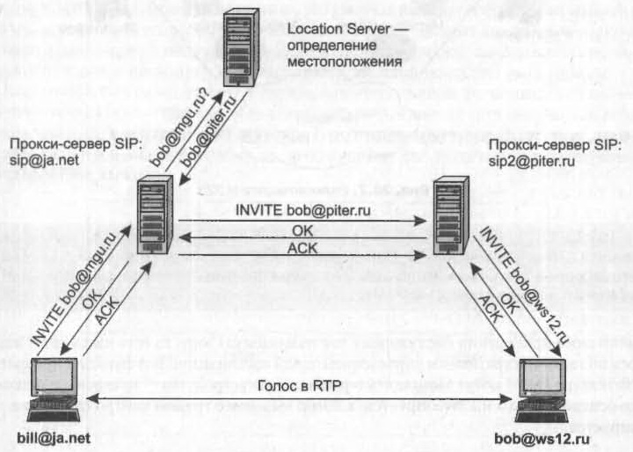
IP-телефония. Протокол SIP
Адресами абонентов в протоколе SIP являются универсальные идентификаторы URI, используемые во всех веб-службах. На рисунке абонент bill@ja.net хочет связаться с абонентом bob@mgu.ru.
1. bill@ja.net направляет своему прокси-серверу сообщение INVITE bob@mgu.ru.
2. Прокси-сервер обращается к серверу определения местоположения, который отвеча-ет, что абонент bob@mgu.ru в данный момент зарегистрирован как активный в домене piter.ru с именем bob@piter.ru.
3. Прокси-сервер направляет сообщение INVITE bob@piter.ru прокси-серверу домена piter.ru).
3. Прокси-сервер sip2@piter.ru определяет, что bob@piter.ru зарегистрировался и работает в настоящее время за компьютером ws12, поэтому вызов INVITE передается на этот компьютер.
4. Если bob@ws12.ru соглашается принять вызов, он снимает трубку своего SIP-телефона или щелка-ет на соответствующем значке своего програм-много SIP-телефона и тем самым посылает ответ ОК назад по цепочке.
5. Установление сеанса фиксируется отправкой сообщения AСК от вызывающего абонента к вы-зываемому.
6. После установления сеанса разговор происхо-дит между телефонами абонентов в рамках протокола RTP.

Slide 17
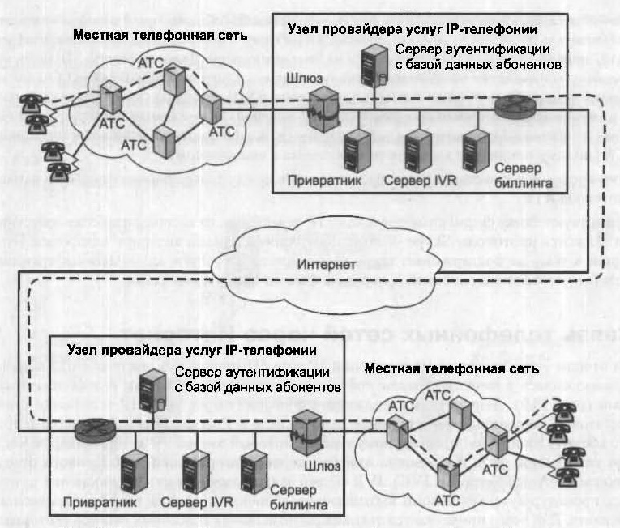
Связь телефонных сетей через Интернет
На одном из этапов развития IP-телефонии IP-сеть широко использовалась в качестве транзитной сети между двумя местными телефонными сетями. Данная схема заключается в том, что абонент звонит по определенному номеру, закрепленому за провайдером мест-ной телефонной сети, и на звонок отвечает сервер интерактивного голосового ответа (Interactive Voice Response, IVR). IVR-сервер выполняет процедуры аутентификации вызы-вающего абонента и приема номера вызываемого абонента. Для этого привлекается тех-ника распознавания голосовых ответов, которыми могут быть и сигналы тонового набора, используемого вызывающим абонентом для ответов на запросы IVR-сервера.
Для реализации услуги IP-теле-фонии по описанной схеме оператору связи не надо созда-вать собственную дорогостоя-щую транспортную инфрастру-ктуру и иметь непосредствен-ный доступ к абонентам.

Slide 18
IP-телефония. Skype
Skype—бесплатное проприетарное программное обеспечение с закрытым кодом, обе-спечивающее текстовую, голосовую и видеосвязь через Интернет между компьютерами, опционально используя технологии пиринговых сетей, а также платные услуги для звонков на мобильные и стационарный телефоны.
В отличие от многих программ IP-телефонии, для передачи данных Skype изначально использовал децентрализованную P2P-архитектуру. Каталог пользователей Skype распре-делён по компьютерам пользователей сети Skype, что позволяет сети легко масштабиро-ваться до очень больших размеров без увеличения дорогой инфраструктуры централизо-ванных серверов.
Единственным центральным элементом для Skype является сервер идентификации, на котором хранятся учетные записи пользователей и резервные копии их списков контактов. Этот сервер нужен только для установки связи, после чего компьютеры могли пересылать голосовые данные напрямую друг другу (если между ними есть прямая связь) или через Skype-посредник — суперузел. Ранее в качестве суперузла мог выступать любой компью-тер, у которого есть внешний IP-адрес и открыт TCP-порт для Skype, однако затем все суперузлы были перенесены на серверы Microsoft.
Протокол Skype закрыт и недокументирован и может использоваться только оригиналь-ным программным обеспечением Skype. Существует API, с помощью которого можно предоставить доступ к его функциям для программ сторонних разработчиков. С июня 2014 года оригинальный протокол объявлен устаревшим, вместо него Skype использует протокол MSNP24; с августа 2014 года оригинальный протокол на серверах был отключен.

